Slide 1
Разработка мобильного приложения для отслеживания расписания на платформе Android
Выполнил
студент 3 курса 61 группы
Вафин А.Р.
Руководитель
к.ф.-м.н., доц. Болотова С. Ю.

Slide 2
Постановка задачи
Цель: разработка мобильного приложения для отслеживания расписания в вузе на платформе Android
Задачи:
Проектирование и реализация приложения, включая создание интерфейса, использование баз данных для хранения расписания и механизмов синхронизации для обновления данных в реальном времени.
Реализация выбранного API, интеграция его в приложение и тестирование работы, включая написание кода для взаимодействия с API, обработку данных и обеспечение корректной работы всех функций приложения.

Slide 3
Средства реализации
Kotlin
Android studio
Gradle
Git
Jetpack Compose
Postman

Slide 4
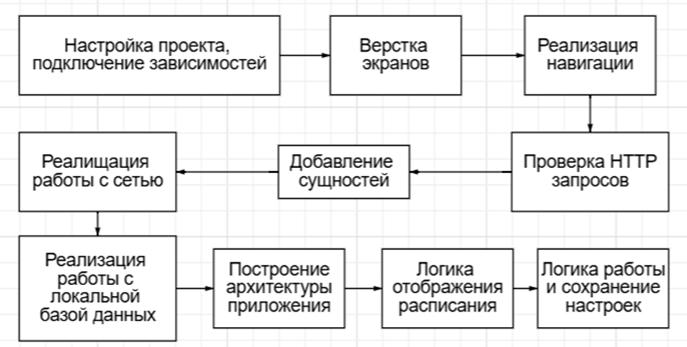
Этапы реализации

Slide 5
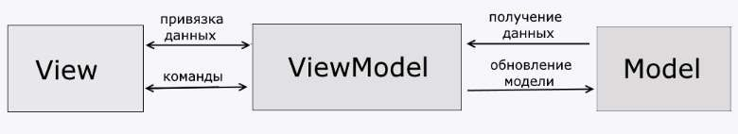
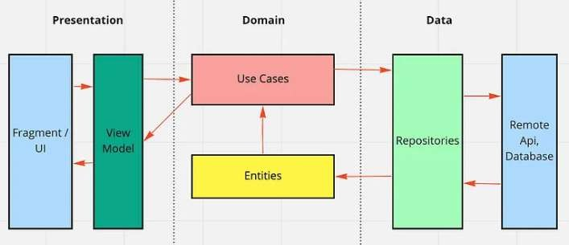
Архитектура приложения

Slide 6
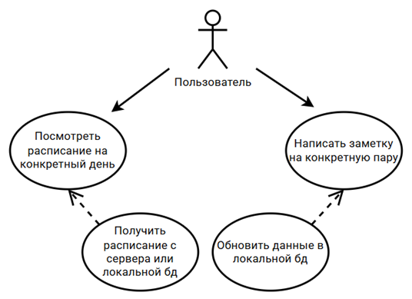
Диаграмма вариантов использования «Главный экран»

Slide 7
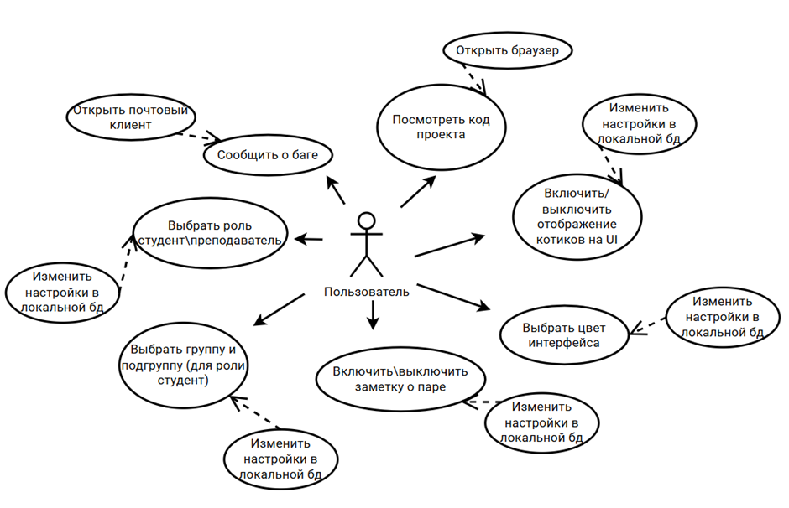
Диаграмма вариантов использования «Экран настроек»

Slide 8
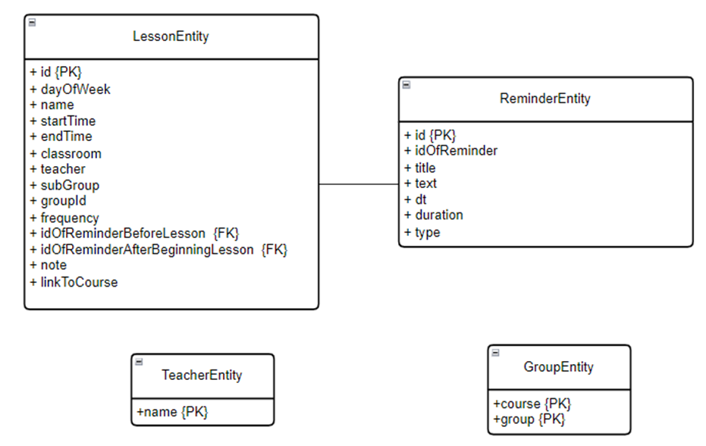
Схема сущностей базы данных

Slide 9
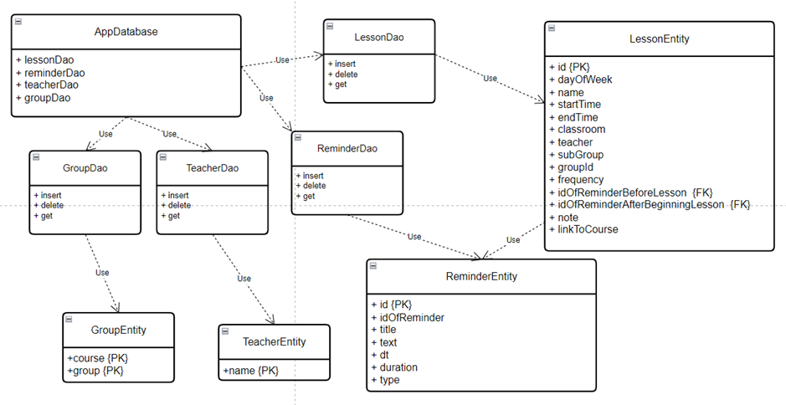
Диаграмма классов базы данных
9

Slide 10
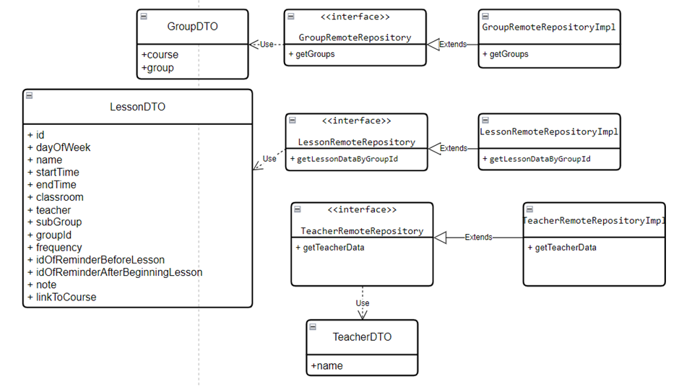
Диаграмма классов сетевых репозиториев

Slide 11
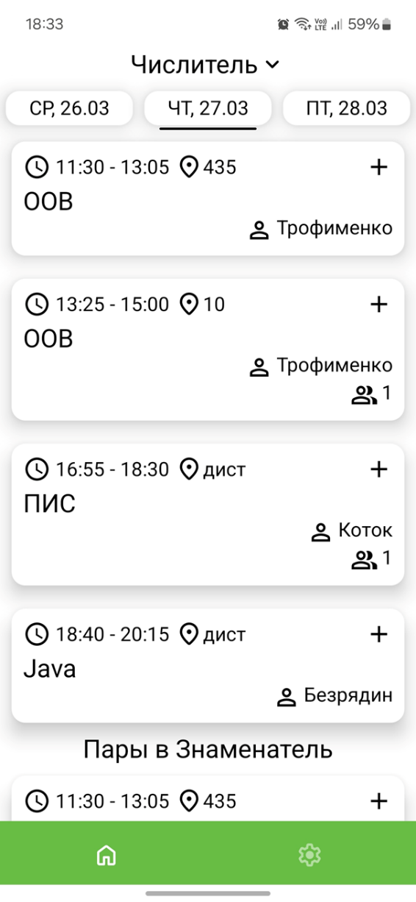
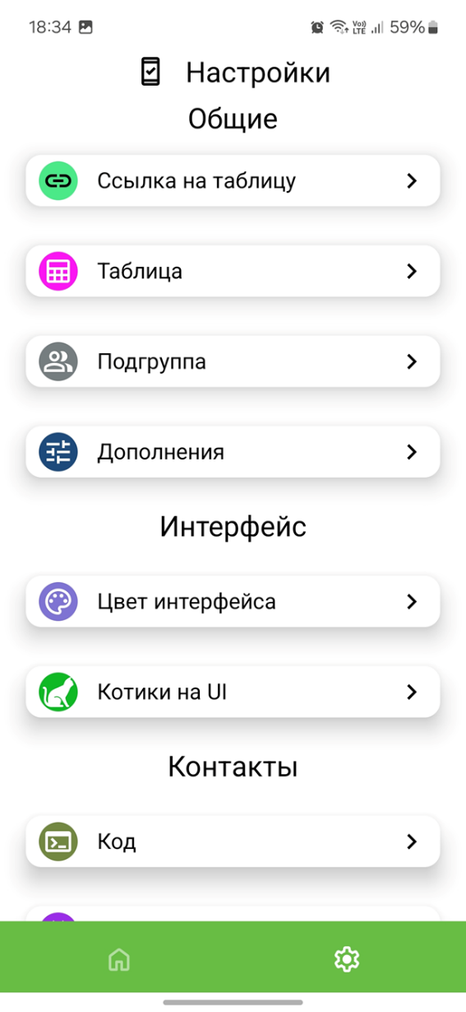
Пользовательский интерфейс
11

Slide 12
Дальнейшее развитие
Персонализированное отображение занятий, например, не списком, а в виде таблицы.
Система аккаунтов для сохранения настроек на сервере, что позволит синхронизировать их между устройствами одного пользователя.

Slide 13
Заключение
Мобильное приложение для просмотра расписания
Дополнительная функциональность:
Добавление заметок
Изменение цвета интерфейса
Возможность сообщать об ошибках
Возможность просматривать код

Slide 14
Спасибо за внимание!

